Slide 1


Teknis Persiapan Akreditasi Jurnal
Andri Putra Kesmawan
Disampaikan dalam acara Journal Camp 2019 UMY
Berbagi, Giatkan Publikasi
Web: www.jurnalindonesia.org
Email : contact@relawanjurnal.id
由NordriDesign提供
www.nordridesign.com

Slide 2
Data Diri
Nama | Andri Putra Kesmawan
Email | andriputrakesmawan@gmail.com andri.putra.k@mail.ugm.ac.id
Nomor WA | 0818240698
 | Brajan, Kel. Tamantirto Kecamatan Kasihan-Bantul, Yogyakarta
Aktifitas | Tim Percepatan Jurnal UGM Mahasiswa S3 MKP Fisipol-UGM Ketua Koordinator Pusat Relawan Jurnal Indonesia
Berbagi, Giatkan Publikasi Page | 2

Slide 3
Syarat Akreditasi Jurnal Ilmiah
Memiliki nomor seri standar internasional secara elektronik (Electronic International Standard Serial Number/EISSN). Nama jurnal harus sesuai dengan yang terdaftar di issn.lipi.go.id.
Memiliki pengenal objek digital (Digital Object Identifier/DOI).
Mencantumkan persyaratan etika publikasi (publication ethics statement) dalam laman jurnal.
Jurnal ilmiah harus bersifat ilmiah, artinya memuat artikel yang secara nyata memajukan ilmu pengetahuan, teknologi, dan/atau seni yang didasarkan pada hasil penelitian, perekayasaan, dan/atau telaahan yang mengandung temuan dan/atau pemikiran yang orisinil serta tidak plagiat.
Jurnal ilmiah telah terbit paling sedikit 2 tahun berurutan, terhitung mundur mulai tanggal atau bulan pengajuan akreditasi.
Frekuensi penerbitan jurnal ilmiah paling sedikit 2 kali dalam satu tahun secara teratur.
Jumlah artikel setiap terbit sekurang-kurangnya 5 artikel, kecuali jika jurnal yang hanya memuat artikel review bidang ilmu tertentu
Berbagi, Giatkan Publikasi Page | 3

Slide 4
Komponen Penilaian Akreditasi
Komponen Penilaian
Akreditasi
Jurnal
Ilmiah
Manajemen Penerbitan Terbitan Berkala Ilmiah
49
Substansi dan Gaya Penulisan Artikel
51
Berbagi, Giatkan Publikasi Page | 4

Slide 5
Poin Penilaian
Penyuntingan dan Manajemen Jurnal
Substansi Artikel
Penamaan Jurnal Ilmiah
17
Keberkalaan
39
3
6
4
8
11
12
Kelembagaan Penerbit
Penampilan
Penyebarluasan
Gaya Penulisan
Manajemen Penerbitan Terbitan Berkala Ilmiah
Substansi dan Gaya Penulisan Artikel
Berbagi, Giatkan Publikasi Page | 5

Slide 6
Hasil Evaluasi
Nama Jurnal | Catatan
Jurnal Manajemen Bisnis | Belum dapat maju Akreditasi. Masih ada issue terakhir yang belum lengkap. Kurang 3 Naskah. Belum di unggah. Etika Publikasi, Author Guidelines tidak ada.
Jurnal Ekonomi & Studi Pembangunan (JESP) | Siap Submit Akreditasi. Cek kelengkapan arjuna.
Insisiva Dental Journal: Majalah Kedokteran Gigi Insisiva | Arsip 2018 tidak ada. Dan ISSN Media Online belum ada. Rekam jejak publikasi Editor belum ditampilkan, Reviewer belum ada.
Mutiara Medika: Jurnal Kedokteran dan Kesehatan | Delay Terbit. Januari 2019 harus sudah ada di website.
Semesta Teknika | Re akreditasi, sehingga yang di evaluasi hanya terbitan/ issue terakhir yakni November 2018. Google scholar artikelnya belum update 2017-2018 tidak ada. Author guidelines diperinci lagi. Afiliasi Penulis tidak dicantumkan dalam artikel pdf. (Judul sirahan belum lengkap)
JBTI : Jurnal Bisnis : Teori dan Implementasi | Nama jurnalnya mungkin perlu diperbaiki, sampaikan ke PDII LIPI. Reviewernya tidak ditampilkan. DOInya belum aktif http://journal.umy.ac.id/index.php/bti/article/view/5468 , Author Guidelines nya tidak ditampilkan. Google scholar artikelnya belum update 2017-2018 tidak ada. Plugin PDF View perlu diaktifkan.
Berbagi, Giatkan Publikasi Page | 6

Slide 7
Hasil Evaluasi
Nama Jurnal | Catatan
JMMR (Jurnal Medicoeticolegal dan Manajemen Rumah Sakit) | http://journal.umy.ac.id/index.php/mrs/article/view/5514/pdf_80 Ada typo pada artikel berikut http://journal.umy.ac.id/index.php/mrs/article/view/4741/pdf_69
IJNP (Indonesian Journal of Nursing Practices) | Delay. Desember 2018 (No 2) Belum terbit. 2018 (1) belum di unggah file pdf nya. Etika Publikasi-nya dengan jurnal yang lain cenderung mirip.
Afkaruna | Desember 2018 belum terbit. Reakreditasi, Issue terakhir yang akan dinilai.
Berbagi, Giatkan Publikasi Page | 7

Slide 8

Sistem ARJUNA
http://arjuna2.ristekdikti.go.id
Berbagi, Giatkan Publikasi Page | 8

Slide 9
Catatan Penting
URL Statistik dapat diakses
Username dan Password login ke Jurnal dapat dipakai
Unggah dokumen pengajuan akreditasi yang ditandatangani oleh Editor
Klik Siap Akreditasi
Tidak panik ketika ditolak, karena tidak lolos desk evaluasi
Berbagi, Giatkan Publikasi Page | 9

Slide 10
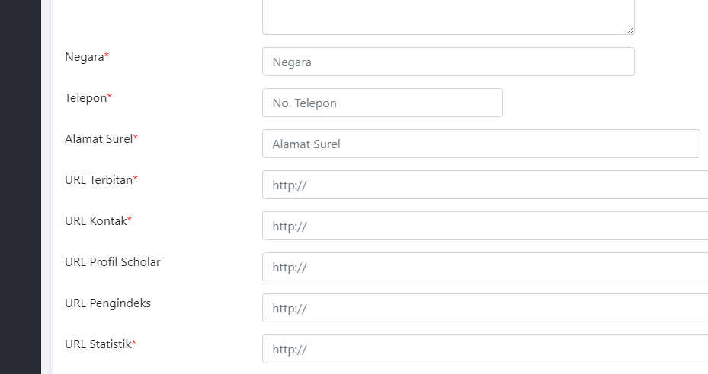
URL Statistik
Bukan hanya ini saja
https://statcounter.com/
https://statcounter.com/p10986425/summary/?account_id=5445822&login_id=2&code=0e365fe92ad73ac9064a5bd10b3980c0&guest_login=1
Berbagi, Giatkan Publikasi Page | 10

Slide 11
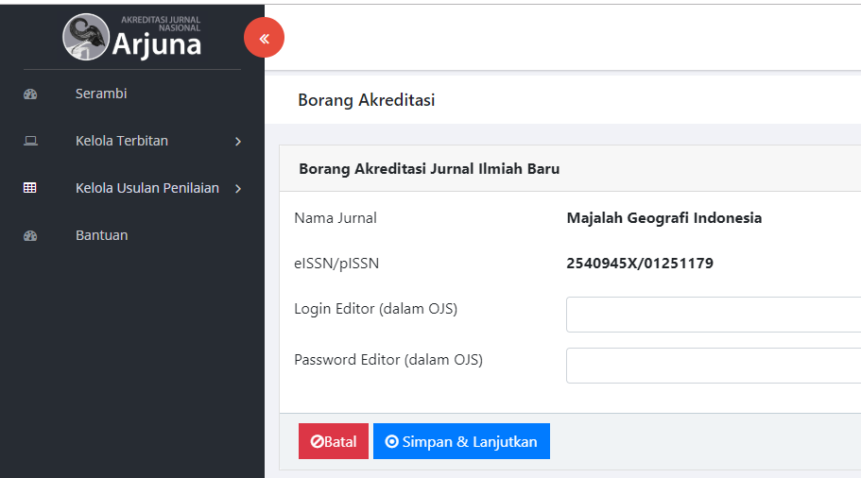
Username dan Password
Nama Jurnal Nama jurnal
Nomor issn nomor issn
Pastikan ini diisi
Pastikan ini diisi
Berbagi, Giatkan Publikasi Page | 11

Slide 12
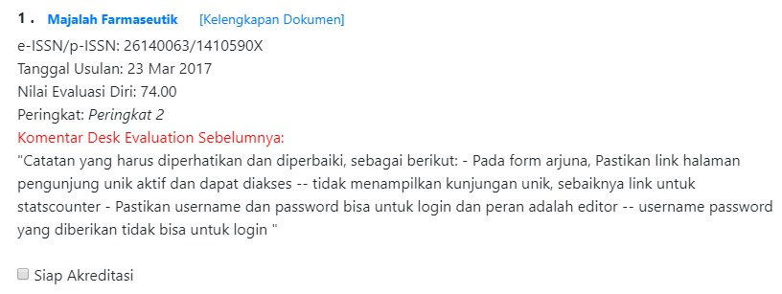
Contoh Penolakan (Desk Evaluasi)
Berbagi, Giatkan Publikasi Page | 12

Slide 13
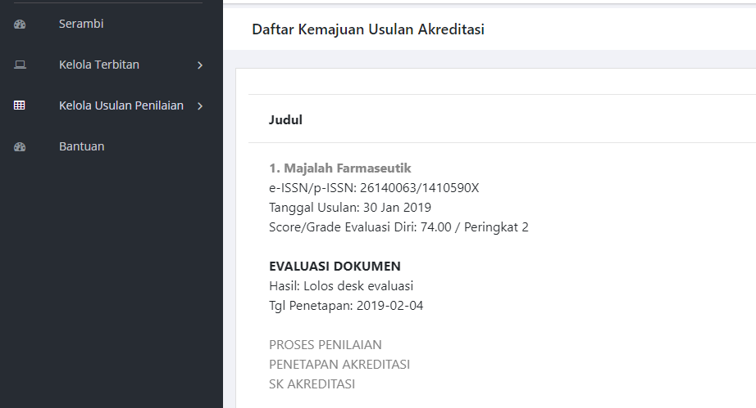
Menunggu Penilaian selanjutnya
Berbagi, Giatkan Publikasi Page | 13

Slide 14
Q & A
1. Q: Jurnal yang Saya kelola belum daring penuh, apakah bias maju akreditasi?
A: Bisa. Yang terpenting, unggah bukti review artikel 2 tahun terakhir atau di terbitan terbaru jika jurnal reakreditasi.
2. Q: Jurnal saya ganti-ganti cover dan tampilan, apakah berpengaruh dalam pengajuan Akreditasi?
A: Ya. Tapi tidak signifikan. Konsistensi yang dimaksud dalam pedoman Akreditasi adalah konsistensi menjaga kualitas terbitan.
Berbagi, Giatkan Publikasi Page | 14

Slide 15
Q & A
3. Q: Jurnal yang Saya kelola halamannya harus lebih dari 200, apakah demikian untuk syarat maju akreditasi?
A: Bukan menjadi syarat, namun ada satu pertanyaan mengenai jumlah halaman, dan tidak signifikan mempengaruhi penilaian akreditasi.
4. Q: Nama jurnal saya tidak sesuai disiplin ilmu dan tidak spesifik, lantas bagaimana?
A: Ya tidak apa-apa. Untuk kepentingan akreditasi penamaan jurnal maksimal poin 3, masih ada komponen lain yang dapat ditingkatkan.
Berbagi, Giatkan Publikasi Page | 15

Slide 16
Q & A
5. Q: Jurnal yang Saya kelola Volumenya tidak berurutan, lompat-lompat tahun, apakah dapat maju akreditasi?
A: Tidak bisa. Syarat pengajuan adalah telah terbit berurutan, minimal 2 tahun.
6. Dll
Berbagi, Giatkan Publikasi Page | 16

Slide 17
Tambahan (Tugas Editor dan Reviewer)
Reviewer/ Editor Evaluation on Articles | Content
Originality | Aspek Original: ide, data, analisis, kesimpulan, dan minimum similarity
Title | Lugas, ringkas, informative, dan menggambakan luaran penelitian
Authorship | Penulis yang berhak beserta urutannya
Ownership | Lembaga yang memiliki hak atas hasil penelitiannya
Abstract | Ringkas dan mengikuti standar penulisan (GFA)
Keywords | 3-5 kata penting dalam artikel
Introduction | Current body of knowledge, state of the art, tujuan dan kontribusi ilmu
Method | Tepat untuk menjawab tujuan penelitian
Result and Discussion | Ada bukti pengembangan ilmu
Table and Figure | Informative dan komplemen
Conclusion | Temuan dan pengembangan ilmu
Acknowledgement | Lembaga yang berperan dalam penelitian
Citation | Standard an konsisten, memahami arti sitasi (kutipan dan paraphrase)
References | Standar dan konsisten mengikuti GFA
Language | Mengikuti tata Bahasa
Ethical | Tidak melanggar etika penulisan karya ilmiah
Readibility | Menarik bagi pembaca dari sisi substansi maupun paparannya
Berbagi, Giatkan Publikasi Page | 17

Slide 18
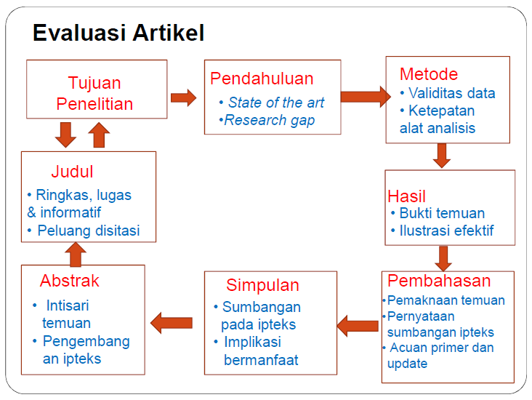
Tambahan (Tugas Editor dan Reviewer)
Berbagi, Giatkan Publikasi Page | 18

Slide 19
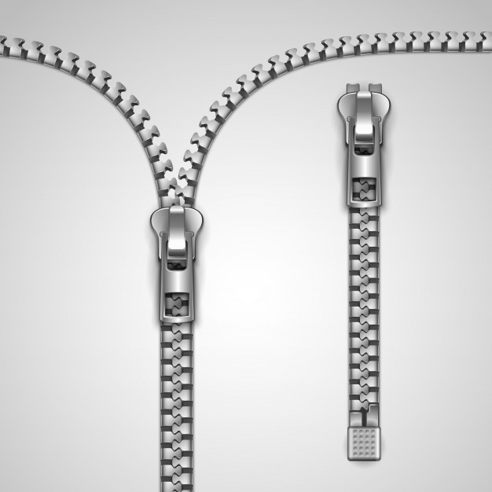
Thank You !!!
Don’t wait for the future
Build it
Verizon
Berbagi, Giatkan Publikasi
Web: www.jurnalindonesia.org
Email : contact@relawanjurnal.id
由NordriDesign提供
www.nordridesign.com

